Slide 1

A revoluções de 1848 e o Nacionalismo
[ENEM 2016] Se a lua toca no marx, ela pode nos tocar?

Slide 2

Novas ondas revolucionárias
Líderes do Congresso de Viena;
  Vários segmentos deram início à movimentos que contestavam as ideias da Santa Aliança.

Slide 3
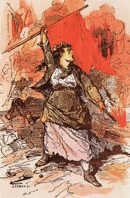
Adeptos do liberalismo;
Democratas;
Nacionalistas;
Voto: os liberais acreditavam que o direito à cidadania deveria ser conquistado pela sociedade;
  Democratas;
Liberais e conservadores concordavam em um ponto: o título de cidadão deveria ser dado apenas às elites.

Slide 4


A partir de 1820: movimentos revolucionários;
  Além dos limites liberais, introduzindo novos atores político-sociais.
Camadas populares;
1830: novos movimentos tomaram as ruas européias, agora contando com a participação de grupos populares;
  Resultado das mobilizações;
  O impacto maior das revoluções da década de 1830 ocorreu na França;
  Três dias de luta nas barricadas bastaram para os parisienses derrubarem o ultrarreacionário Carlos X;
  Bourbons;
  A coroa francesa foi entregue ao Duque de Orleáns, Luis Filipe de Bourbon – Orleáns;
  Escolhido pela burguesia.

Slide 5
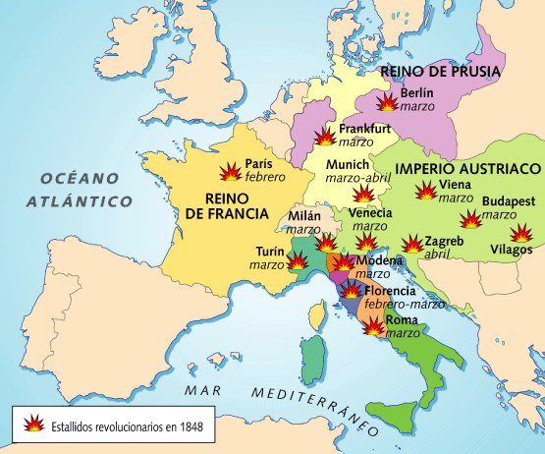
A Primavera dos povos
1848: foi marcado por explosões revolucionárias em toda a Europa, que ficaram conhecidas como Primavera dos povos;
  Liberais e nacionalistas.
Nesse clima de grande agitação social foi publicado o Manifesto Comunista redigido pelos mozão;
O Manifesto Comunista;
  Os operários que lutavam nas barricadas passavam a contar com novos fundamentos teóricos.

Slide 6


Cronologia das revoluções
1815: Congresso de Viena – Restauração;
1820: Revoluções na Espanha e na Itália;
1821: Início da Guerra de Independência grega;
1830: Revolução na França – início da monarquia de Luís Filipe;
1831: Revolução na Polônia;
1848: Revolução na França – proclamação da Segunda República. Revolução na Áustria – fim da servidão. Revolução na Itália, Hungria e Boêmia. Revolução na Prússia e em outros estados alemães;
1849: Vitória da reação conservadora e antinacionalista;
1852: Proclamação do Segundo Império Francês por Napoleão III (sobrinho de Bonaparte).

Slide 7
“Inquestionavelmente, foram os trabalhadores pobres que lutaram nas barricadas, foram a fome e a miséria que alimentaram o espírito de pauperização das sociedades, transformando os movimentos de rua em revoluções.
O papel dos trabalhadores não teve a mesma importância em todos os movimentos de 1848. Na Alemanha, por exemplo, acredita-se que os camponeses foram comprados pelos governos conservadores.
Em Berlim havia apenas 15 representantes das classes educadas e 30 mestres-artesãos entre os 300 mortos das lutas de março; em Milão, apenas 12 estudantes, trabalhadores de colarinho branco ou proprietários entre os 350 mortos na insurreição.”
HOBSBAWM, Eric J. A era das revoluções.

Slide 8

Consciência operária
Burguesia e a manutenção da ordem;
  Os moderados liberais e os conservadores acabaram por se unir diante do “perigo vermelho”.
Democratas

Slide 9
Nesse momento, o embrião da consciência, enquanto classe social, surgia no mundo do trabalho;
  Organizações sindicais.
Os resultados da onda revolucionária
As rebeliões de 1848 tiveram diferentes desdobramentos:
França – derrubada de Luís Filipe em fevereiro e proclamação da República. Em junho de 1848, o operariado se revoltou, tentando aprofundar a revolução, mas foi reprimido. Eleito presidente, o príncipe Luís Bonaparte, sobrinho de Napoleão Bonaparte, deu um golpe de Estado em 1851, abrindo caminho para sua ascensão ao trono imperial em 1852, com o título de Napoleão III.
Itália – a onda revolucionária começou pela Sicília, em janeiro de 1848, e levou o rei da Sardenha a assumir a luta contra o domínio austríaco. A república chegou a ser proclamada em Roma e na Toscana.
Hungria – os revolucionários asseguraram o apoio do campesinato, extinguindo a servidão e dando os lotes de terra aos que os cultivavam. De início, reivindicavam a autonomia local, mas a repressão austríaca, apoiada pelos latifundiários, levou os autonomistas a proclamar em 1849 a independência pela da Hungria. A república Hungara foi esmagada no mesmo ano por tropas austríacas e czaristas.
Alemanha – a rebelião teve início em março de 1848. Além de elaborarem um projeto de constituição, os liberais ofereceram em 1849 a coroa imperial de uma Alemanha unificada ao rei Frederico Guilherme IV da Prússia, que a recusou.

Slide 10


As revoluções da Primavera dos Povos foram desencadeadas e vencidas em um espaço mínimo de tempo;
  Importância histórica.
Europa presenciou a passagem de uma sociedade aristocrática para um novo modelo: liberal burguês;
Trabalhadores indústrias e o ideários socialista;
  Camadas médias.

Slide 11
A construção da nação
Esses conceitos datam do séc. XVIII, notadamente do período dos movimentos revolucionários burgueses;
  Revolução Francesa;
  Questiona a concepção de que o Estado é patrimônio dinástico da nobreza;
Projeto de construção das nações no século XIX.

Slide 12
“O que era a Guerra Civil Americana, senão a tentativa de manter a unidade da nação americana frente à destruição? O que era a Revolução Meiji, senão o aparecimento de uma nova e orgulhosa “nação” no Japão?
HOBSBAWM, Eric. J., A era do Capital

Slide 13

Nação é um conceito político que se acredita ter surgido na França revolucionária;
  Linguístico – cultural.
“nação política”;
Mudanças de concepção.

Slide 14



Bons estudos ♥

